Slide 1
作业现场危险管理
现场主管人员培训课程
Notes:
更多资料，请添加安应微信号：heywjade。

Slide 2


前线主管人员现场危险管理
课程的目的
加强现场主管人员以下几个方面的能力：
●熟悉/精通危险的识别
●提高工作现场危险管理的能力
课程的最后，学员将能够：
● 获得个人工作范围内各种风险的良好知识
●展示应用相关的HEMP工具进行现场危险管理的技能，
特别是对潜在危险/风险进行识别、分析、确认的技能。
●展示如何有效的开展工具箱会议
●加强现场HSE管理的合规性和保障性
Notes:
更多资料，请添加安应微信号：heywjade。

Slide 3


目录
行为案例
我理解所有的危险
我采用了正确的工具对危险进行管理
我们的团队遵守黄金守则
我的承诺
我在零事故目标中的位置

Slide 4
行为案例
- 工作现场HSE管理体系
- EPA HSSE 绩效
- 危险 瑞士奶酪模型

Slide 5
行为案例
HSE 管理体系 “各就各位”
许可工作制度
合同/承包商
管理
工作危险分析
工作计划
危险情况
不安全行为报告
HSE 自我评估
后退
5 x 5
诊断性调查
现场考察
HSE 标准
& 程序
违规调查
能力规划
趋势/
基准评价
红绿灯法则
事故调查
(三角架方法)
HSE 承诺书
事故报告
审核
回顾
Notes:
更多资料，请添加安应微信号：heywjade。

Slide 6
行为案例
HSE 管理体系 “各就各位”…但是
…. 2007年共发生29 起高风险事故
….其中有6起可能造成死亡的事故
发生高风险事故的主要区域
●工艺安全 – 火灾/爆炸
●后勤 – 道路, 航海
●高空作业
●能源隔离
●升降/吊装

Slide 7
行为案例
识别危险 / 评估
工作危险分析
控制措施
-许可工作
-工具箱会议
-现场监督
课
程
大
纲
承诺/保障
-ACT / ASA
危 险
个人行为
-停止工作
- 合规性
威 胁
屏 障
屏 障
屏 障
Notes:
更多资料，请添加安应微信号：heywjade。

Slide 8

行为案例
课程的对象 – 主管人员
危险/风险
屏障或
控制措施
工作
不良后果
主管人员的角色/作用

Slide 9
我理解所有的危险
- 什么是危险?
- 可能的来源和威胁
- 应用蝴蝶结理论进行案例分析

Slide 10
我理解所有的危险
危险的定义
危险是指可能导致伤害或疾病、财产损失、对产品或环境造成破坏、降低生产能力或产生不利情况/负债等情况的根源或状态。
Notes:
更多资料，请添加安应微信号：heywjade。

Slide 11
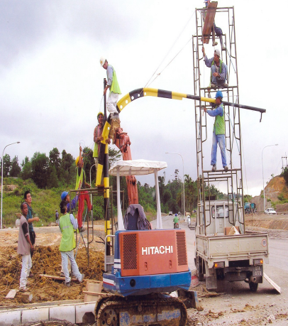
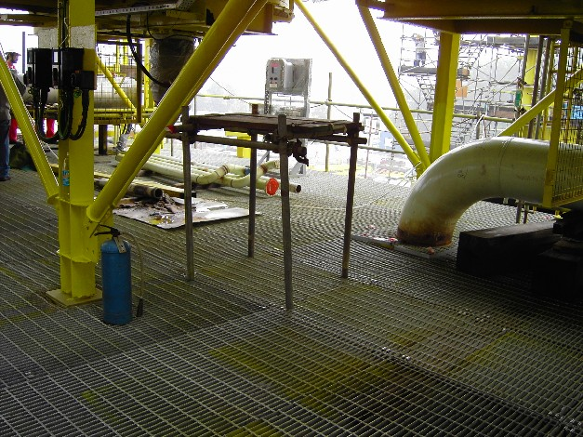
我理解所有的危险
练习 1
●找出下面两幅照片中的常见危险

Slide 12
我理解所有的危险
常见危险的主要类型 (举例说明)
化学的 | 自然/物理的 | 生物的 | 工效学的 | 心理的
溶剂 有毒物质 石棉 砷 水银 | 噪声过大 过度的振动 离子辐射 无保护罩的设备 光滑的地面 凸出物 极热/冷的表面 照明不良 暴露的电源/电线 手指损伤 | 军团菌 血传病原体，例如 HIV 昆虫 | 设计不佳的工作台 较差的工作场地布局 过度的人工操作 设计不佳的工具 包含过量重复动作的任务 | 由于工作压力引起的情绪低落和焦虑. 组织内部的压 力以及沟通不良, 不适当的目标 文化冲击
Notes:
更多资料，请添加安应微信号：heywjade。

Slide 13
我理解所有的危险
常见健康危险
化学的 | 自然/物理的 | 生物的 | 工效学的
清洗剂 原油 H2S 溶剂涂料 汞蒸气 电焊烟尘 | 噪声 离子辐射 过热(过冷) 晕船 紫外线辐射 | 食物中毒 有毒植物 毒蛇咬伤 血传病原体 | PC 工作站 重复动作 手工操作

Slide 14
我理解所有的危险
现在你知道什么是危险了!
接下来我们来谈一谈蝴蝶结理论中看到的威胁和屏障。
Notes:
更多资料，请添加安应微信号：heywjade。

Slide 15
我理解所有的危险
回到基础 – 蝴蝶结理论
威胁
是一种可能的起因，具有释放危险、引起事故的潜能
危
险
威 胁
后
果
威 胁
顶事件
释放危险
(可能引起伤害或损失的不良事件)
威 胁
屏障
是一种方法, 可以降低危险被释放的可能性，
减轻危险被释放后带来的不良后果。。。

Slide 16
我理解所有的危险
回到基础
 | 危险、威胁、屏障的实例
 | 老虎 (实例1) |  | 碳氢化合物 (实例2)
危险 –(能源) | 活着的老虎 |  | 具有一定气压的气体
威胁 – (能量是怎样被释放的) 是一种可能的起因，具有释放危险、引起事故的潜能 | 损害 /兽笼故障 |  | 腐蚀
屏障 – (如何对被释放的能量进行控制) 是一种方法, 可以降低危险被释放的可能性， 减轻危险被释放后带来的不良后果。。。 | 兽笼 |  | 检查
顶事件 – (能量被释放) 危险被“释放”. | 老虎被释放 |  | 气体释放
Notes:
更多资料，请添加安应微信号：heywjade。

Slide 17

我理解所有的危险
回到基础 : 实例1: 兽笼中的老虎
后果 = (对人,动物等的)伤害
危险 = 老虎
屏障 = 兽笼
老虎被释放
威胁 = 兽笼的完整性
Top Event
HAZARD
Barriers
Barriers
CONSEQUENCE
Threats

Slide 18
我理解所有的危险
回到起点 – 实例2: 具有一定气压的碳氢化合物
后
果
威 胁
顶
事件
压力条件下
的油气
威 胁
危险
威 胁
屏 障
Notes:
更多资料，请添加安应微信号：heywjade。

Slide 19
我理解所有的危险
威胁 –可能释放危险、引发顶事件的原因
可能的威胁 1
内部的腐蚀
THREAT
密闭措施失效
气体释放
外部的影响
THREAT
可能的威胁 2
压力条件下
的油气
高温
THREAT
可能的威胁 3
危险
THREAT
过高的压力
可能的威胁 4

Slide 20
我理解所有的危险
屏障–
是一种方法, 可以降低危险被释放的可能性，减轻危险被释放后带来的不良后果
可能的威胁 1
内部腐蚀
密闭措施失效
气体释放
THREAT
可能的威胁 2
外部影响
THREAT
可能的威胁 3
?
高温
?
THREAT
AUTOMATIC
HIGH
PRESSURE
SHUTDOWN
压力条件下
的油气
PRESSURE
RELIEF
VALVE
SYSTEM
STRENGTH
TESTED
危险
可能的威胁 4
THREAT
BARRIER
THREAT
BARRIER
THREAT
BARRIER
THREAT
BARRIER
过高的压力
屏障
Notes:
更多资料，请添加安应微信号：heywjade。

Slide 21
我理解所有的危险
顶事件 – 危险被释放，或者发生危险情况, 例如密闭措施失效
压力条件下
的油气
危险
过高的压力
威胁
密闭措施失效
气体释放

Slide 22
我理解所有的危险
单元 I - 测试 1吊装作业
●危险的识别
●理解蝴蝶结理论并将其应用于工作危险分析过程

Slide 23
我理解所有的危险
吊装作业
找出威胁
找出危险
Notes:
更多资料，请添加安应微信号：heywjade。

Slide 24
我理解所有的危险
威胁 A (识别可能的原因)
屏障
(指出)
威胁 A
起重机
倒塌
识别
评估

Slide 25
我理解所有的危险
威胁 C (识别可能的原因)
屏障
威胁 B
威胁 C
(指出)
威胁 A
起重机
倒塌
识别
评估
Notes:
更多资料，请添加安应微信号：heywjade。

Slide 26
我采用了正确的工具对危险进行管理
- 工作危险分析 (JHA)

Slide 27
我采用了正确的工具对危险进行管理
JHA是什么?
是对工作进行结构化的有步骤的团队分析，是一种任务层次上的危险&影响管理过程(HEMP)工具对任务的每个步骤都要进行危险的识别&评估并且制定适当的控制措施和恢复方法工作执行过程的风险分析 。
Notes:
更多资料，请添加安应微信号：heywjade。

Slide 28
我采用了正确的工具对危险进行管理
确定任务范围
列出调查目标
1.将任务分解成多个基本步骤
针对每个步骤
2.识别危险和威胁
3.对风险进行评估
4.制定控制措施
和恢复方法
....... 为了工作环境
记录结果
对每个步骤进行总结概括,
指定行动和行动者

Slide 29
我采用了正确的工具对危险进行管理
1. 应用蝴蝶结理论对每个任务进行工作危险分析…找出所有的威胁和危险
任务名称: 溢流阀性能测试
成员: 车间主管, 阀门工程师, 1名助手
日期: 28/6/07
1. 将任务分解为
多个基本步骤
步骤
任务步骤描述
危险/威胁
屏障
行动/责任 者
顶事件 = 掉落的物体
危险 = 不安全的阀门
(1) 检查固定方式
(2) 确保高度调整正确
(3) 正确的顶起技术
1
在测试工作台上安装溢流阀 (RV)
威胁 1 = 错误的固定方式
威胁 2 = 较大的阀门
3. 对风险进行评估
4. 制定控制措施
和恢复方法
2
引入螺丝钳和千斤顶
3
检查顶升压力
阀门工程师/附近的人员
L
M
M
L
L
L
对通道进行严格控制 – 通知工作区域内的其他人员– 确保出口道路通畅 –戴上眼保护装备– 当压力接近/达到设计限值时应结束测试
2.识别危险和威胁
Notes:
更多资料，请添加安应微信号：heywjade。

Slide 30
我采用了正确的工具对危险进行管理
工作危险分析 – 如何做好？
1. 应用蝴蝶结理论对所有的任务进行工作危险分析…找出所有的威胁和危险
2. 作为一个团队工作，集思广益
3. 确保所有的能量来源都被考虑到
4. 在情况/条件发生变化时要进行复查
务必牢记，当工作方法、程序或采用的保护措施发生变化时，要与受到影响的员工进行及时沟通… 确保他们理解自己需要做什么以及发生变化的原因.

Slide 31
我采用了正确的工具对危险进行管理
      怎样应用蝴蝶结理论进行JHA
行动:
练习 2: 使用电缆进行射孔和测井
Notes:
更多资料，请添加安应微信号：heywjade。

Slide 32
我采用了正确的工具对危险进行管理
1.你的工作任务可以分解为以下工作步骤
现在请看任务的第一步:
搭建辅助电缆作业设备

Slide 33
我采用了正确的工具对危险进行管理
使用蝴蝶结理论识别危险和威胁.
工作步骤 1:
回答以下问题.
涉及到的危险都有什么?
在怎样的情况下它会被释放? ..(威胁)
有哪些屏障?..(控制威胁)
后果是怎样的? … (顶事件)
Notes:
更多资料，请添加安应微信号：heywjade。

Slide 34
我采用了正确的工具对危险进行管理
使用蝴蝶结理论识别危险和威胁.
工作步骤 4:
回答以下问题.
涉及到的危险都有什么?
在怎样的情况下它会被释放? ..(威胁)
有哪些屏障?..(控制威胁)
后果是怎样的? … (顶事件)

Slide 35
我采用了正确的工具对危险进行管理
对任务的每个步骤重复蝴蝶结过程,
然后对你想到的威胁进行控制….
Notes:
更多资料，请添加安应微信号：heywjade。

Slide 36
我采用了正确的工具对危险进行管理
PTW (许可工作)

Slide 37
我采用了正确的工具对危险进行管理
识别危险
-高温作业还是低温作业
- 工作地点
- 工作危险
- 危险源
对危险进行评估
-工作危险分析
工作
控制措施
- 安全系统隔离
- 受限空间准入
电力隔离许可.
辐射证明
沟通交流/工具箱
- 现场检查
- 严格监督
威胁
屏障
个人干预
- 停止工作
Notes:
更多资料，请添加安应微信号：heywjade。

Slide 38
我采用了正确的工具对危险进行管理

Slide 39
我采用了正确的工具对危险进行管理
工 具 箱 会 议

Slide 40
我采用了正确的工具对危险进行管理
应用工具箱会议进行安全工作实践
    ●什么是工具箱会议?
    ●工具箱会议-我们为什么要做这个?
    ●工具箱风险识别过程
    ●工具箱会议需要涵盖的范围
Notes:
更多资料，请添加安应微信号：heywjade。

Slide 41
我采用了正确的工具对危险进行管理
什么是工具箱会议?
工具箱会议, 所有具有明显安全暴露风险的工作都需要进行工具箱会议. 工具箱会议必须在生产场所进行. 它是危险评估过程的最后一道检查程序, 同时也是危险识别、控制措施、角色和职责、以及控制措施没有完全发挥作用时的恢复方法等执行的开始。

Slide 42
我采用了正确的工具对危险进行管理
工具箱风险识别过程
工作开始之前，PTW申请人与工作小组一起对工作现场进行考察，以便及时发现遗漏的潜在危险，这是十分重要的。

Slide 43
我采用了正确的工具对危险进行管理
PTW 申请人根据所有现有文件完成 PTW 表格
PTW 授权者授权工作继续进行
PTW 申请者就JHA中定义的危险以及PTW授权者
指出的注意事项向工作小组进行简要介绍并展开讨论
PTW 申请人&工作小组对现场进行考察
没有其他危险
其他危险
对PTW JHA的结果进行评价
识别屏障
对工作方法及现场的屏障进行小组讨论
讨论结束后，小组成员签字以便着手工作
批准PTW

Slide 44
我采用了正确的工具对危险进行管理
工具箱会议应该涵盖的范围
1.工作类型
2.计划和方法, 包括HIP(Hazard identification process)
3.职责/责任
4.人力及技能
5.进入及撤退
6.工作环境以及任何特殊的危险
7.许可的预防措施、保护措施以及现场准备工作
8.涉及到的设备
9.拟采用的材料/原料
10.隔离措施
11.潜在的互相冲突的作业
12.人员提出的问题
13.以前事故中得到的教训
Notes:
更多资料，请添加安应微信号：heywjade。

Slide 45
我采用了正确的工具对危险进行管理
测试 2:
●JHA过程的了解与应用
●应用蝴蝶结理论进行完成高质量的JHA

Slide 46
我采用了正确的工具对危险进行管理
作 业
从工作场景中挑出一张可以反映常见工作场所的画面。
准备一份完整的JHA报告，应用蝴蝶结理论识别所有可能的危险和威胁，并提出控制措施和恢复方法以使风险降低到ALARP的水平。
Notes:
更多资料，请添加安应微信号：heywjade。

Slide 47
我们的团队遵守黄金守则
- 完善/改进监督管理违规行为

Slide 48
我们的团队遵守黄金守则
黄金守则
你和我:
遵守法律、标准和程序
干涉不安全或不合格情况
尊重我们的邻居
Notes:
更多资料，请添加安应微信号：heywjade。

Slide 49
我们的团队遵守黄金守则
EP 场地守则:
•
我阻止任何我感到不安全的工作
•
•
我将理解工作的相关规定。如果不理解，我会设法了解那些规定
•
•
我在工作时将穿戴正确的个人防护用品(PPE)
•
•
我会在工作时使用合适的工具，并正确地使用工具
•
•
我保持工作场所干净整齐，并且保证没有任何工作时的障碍
•
•
我将上下楼梯时手扶栏杆
•
•
我将使用安全带，并且在开车时不使用手机
•
•
我将减少废物的来源
•

Slide 50
我们的团队遵守黄金守则
HSE 管理及监督
危险/风险
屏障或
控制措施
工作
不良后果
了解您作为主管者的角色

Slide 51
我们的团队遵守黄金守则
为什么要关注破坏规则的行为?
规则和程序形成了危险与不良后果之间的一道重要屏障.
人们有两种途径可以使屏障失效;
●没能达到预想的结果 ( 诸如疏忽，失误，错误等)
●故意破坏规则 (违规),
Notes:
更多资料，请添加安应微信号：heywjade。

Slide 52
我们的团队遵守黄金守则
为什么说违规是危险的?
违规 + 错误 = 灾难

Slide 53
我们的团队遵守黄金守则
人为失误与违规
人的行为
非故意
故意
疏忽-“我使用了汽车挡风玻璃雨刷”
失误-“我忘记看信号灯了”
错误-“我转错了方向”
违规-“我闯了红灯”
Notes:
更多资料，请添加安应微信号：heywjade。

Slide 54
我们的团队遵守黄金守则
违规行为的类型: 日常违规行为
人们破坏规则是因为他们觉得这样做是无所谓的或者他们不再重视违规行为可能带来的危险
●人们觉得为了遵守规则付出的努力不能得到相应的回报/好处
●这项工作被认为低风险的
●没有人进行干预

Slide 55
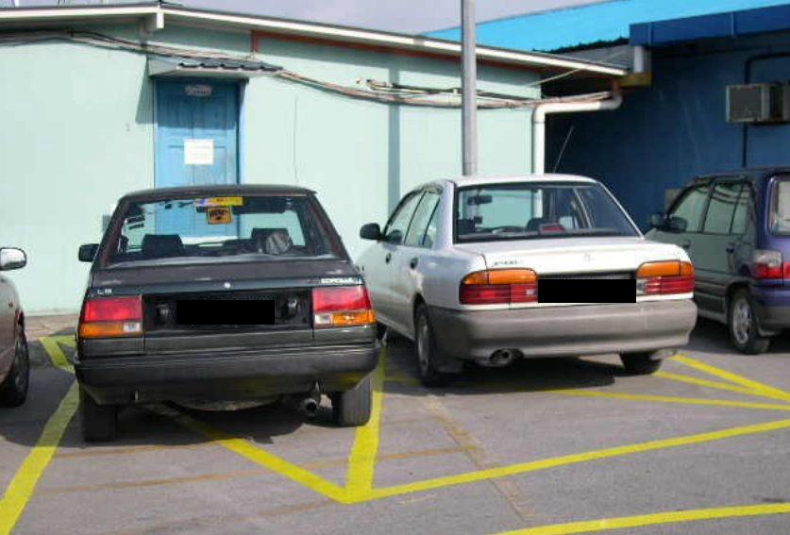
我们的团队遵守黄金守则
违规行为的类型: 日常违规行为
Notes:
更多资料，请添加安应微信号：heywjade。

Slide 56
我们的团队遵守黄金守则
违规行为的类型: “好心做坏事”的违规行为
有时，不遵守规则确实有可能使工作完成得更快、更便利、更加令人激动
●完成任务/达到目标所给予的奖励有可能会鼓励这种好意的违规行为

Slide 57
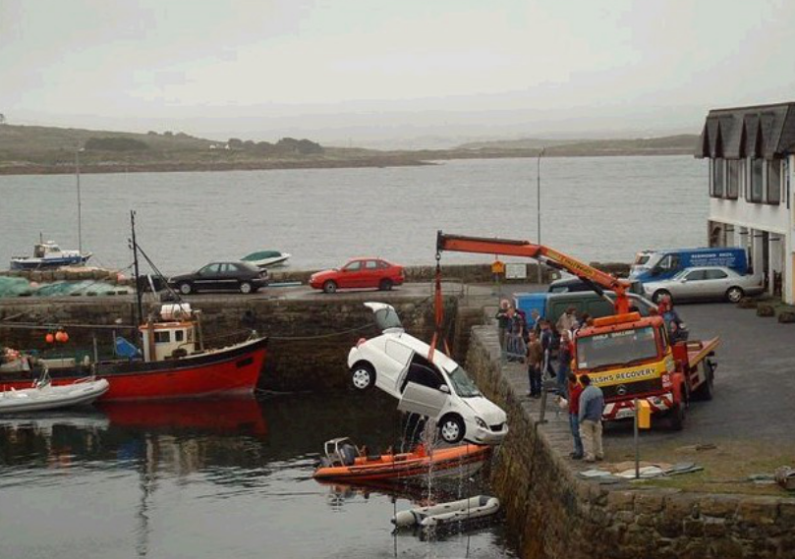
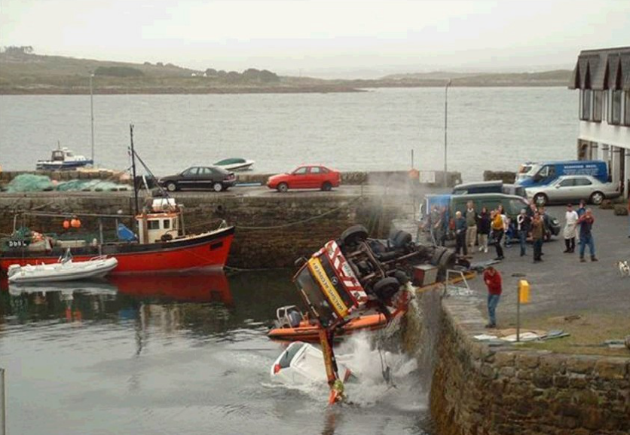
我们的团队遵守黄金守则
违规行为的类型: “好心做坏事”的违规行为

Slide 58
我们的团队遵守黄金守则
主管人员应该如何管理破坏规则的行为
遵守程序是改善安全的自然规则.
将注意力集中在最为常见的违规行为并且：
●确保现有的规则是正确的、有效的、容易理解的并且确保工作人员已经理解了这些规则
●删除不必要的规则
●确保资源和工作环境有利于/可以许可规则的执行
●对遵守规则的个人给予相应的奖励
●鼓励工作人员主动避免风险
●与团队一起对工作进展进行定期回顾，确保这些改进是有效的
Notes:
更多资料，请添加安应微信号：heywjade。

Slide 59
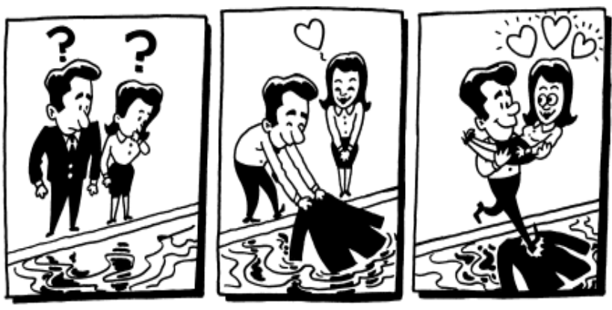
我们的团队遵守黄金守则
作为主管人员必须牢记 ………….
做应该/要求做的事情, 而不是渴望做的事情

Slide 60
我们的团队遵守黄金守则
主管人员应该如何进行现场的HSE管理
●作为一名主管，需要做到以下几点: 能够以一种安全的方式很好的执行工作, 并且对突发事件有预见. 好的案例, “说到做到”
●确保所有的工作都能够得到良好/合适的规划.
●与正确的人就任务相关的所有HSE话题进行交流…比如
PTW申请者及其所在的工作小组.
●确保安全第一，对不安全的行为/条件进行干预.
●作为工作计划制定过程和实际执行过程之间的最后一道纽带，确保所有的控制措施都已到位.
Notes:
更多资料，请添加安应微信号：heywjade。

Slide 61
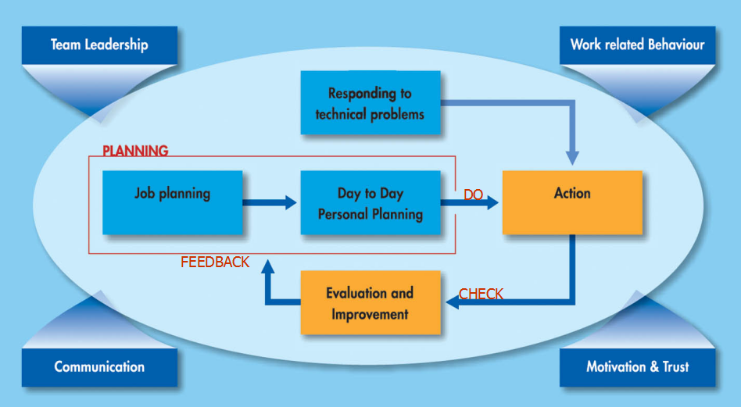
我们的团队遵守黄金守则
完善/改进监督 – 怎么做?

Slide 62
我们的团队遵守黄金守则
遵 守 干 预 尊 重
法律、标准、程序
不安全的行为、
违规行为
我们的邻居
在我们的工作范围内都有哪些相干的法律、标准和程序？我们遵守它们的相关规定了么？
当看到不安全的或者违规的行为时，我们进行干预了么？
我们知道邻居们在想什么么？我们是否尊重了他们？
Notes:
更多资料，请添加安应微信号：heywjade。

Slide 63
我的承诺
计划制定和实际执行之间的纽带.
-应用 ACT/ASA
-PTW 审核
-严格监管

Slide 64
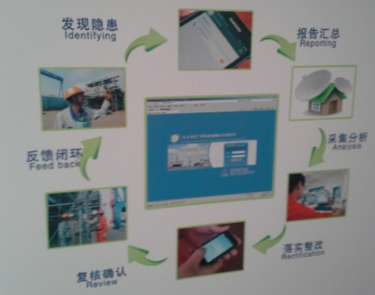
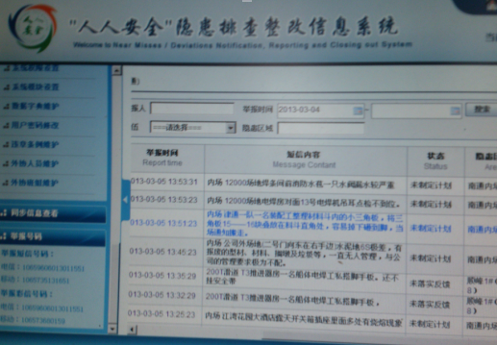
我的承诺
Notes:
更多资料，请添加安应微信号：heywjade。

Slide 65
我的承诺
怎样才能实现这些目标 …
你采用了什么工具?
ACT
ASA
PTW 审核
我们需要将注意力集中在人们对于安全的领导力上而不是仅仅关注工作的技术层面 – 我们需要更加有效的对人员进行监督
事故数据表明正是主管人员有较高的引起伤害的风险 – 主管人员有时会不经思考就进行工作

Slide 66
我的承诺
计划制定和实际执行之间的纽带
你为什么需要做以上工作?
减少不安全的行为和条件以避免事故的发生，对将人员置于危险的行为进行制止.
对安全标准进行再次确认和改进 & 找出工作现场发生的真实状况
完善/改进沟通和理解以使人们感觉自然, 对朋友/同事/老板进行及时的干预
为工作小组提供支持和鼓励, 并分享HSSE管理的专业知识和经验 – 从其他人的角度（考虑）
长 期
不断强调我们的安全行为, 完善/改进我们的安全文化使之成为工作的方式
建立人与人之间互相照顾的工作环境.
Notes:
更多资料，请添加安应微信号：heywjade。

Slide 67
我的承诺
1) 上; 2) 下; 3)
前; 4) 后; 5) 两边
识别危险的5 x 5 过程
环顾周围
1)清除; 2)替代方案;3)工程;
4)进行管理; 5)PPE
1)人员; 2)设备; 3)机器;
4)环境; 5)活动
应用控制措施
5 x 5
观察
考虑风险
寻找危险
1)受到袭击; 2)被卡在中间/下面; 3)接触; 4)下降/脱落; 5)溅出
1)物理的; 2)化学的; 3)生物的;
4)工效学的; 5)心理的

Slide 68
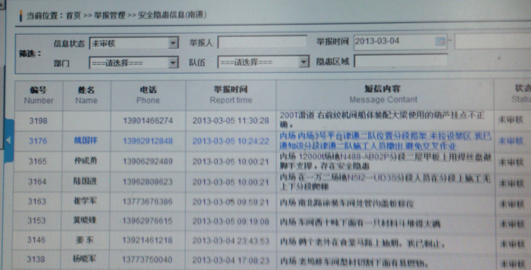

我的承诺
环顾周围:
1.上
2.下
3.前
4.后
5.两边
1
环顾
周围
上:
什么可能掉落下来?
松动的, 不安全的物体?
上方正在进行的作业?
下:
你会怎样掉落或者什么会掉落?
现场有没有防止掉落的控制措施?
下方是否有其他人正在进行作业?
前:
什么可能袭击/碰撞你?
后:
什么可能会使你卡在中间?
有没有障碍物?
两边:
是否会接触到极端温度?
压力; 拉力?
Notes:
更多资料，请添加安应微信号：heywjade。

Slide 69
我的承诺
注意观察:
人员
设备
机器
环境
活动
1
环顾
周围
2
观察
看一看你的上; 下; 前; 后 & 两边, 观察:
人员 – 新员工; 邻近人员; 没有察觉到工作的人?
设备 – 移动中的设备; 是否适用?
机器 – 高空装载; 故障; 移动; 转向?
环境 – 光; 强风; 雨水; 热; 气味; 噪声?
活动 – 并行的; 非常规的; 压力测试?

Slide 70
我的承诺
寻找危险: ( in terms of Page13)
1. 物理的
2. 化学的
3. 生物的
4. 工效学的
5. 心理的
1
环顾
周围
2
观察
看一看你的上; 下; 前; 后 & 两边, 从以下方面寻找危险:
物理的 – 噪声; 热; 灰尘; 压力等?
化学的 – 腐蚀; 刺激性物质; 有毒物质?
生物的 – 细菌; 害虫; 人?
工效学的 – 手工操作; 重复动作?
心理的 – 大喊大叫; 叫嚷?
3
寻找
危险

Slide 71
我的承诺
考虑风险:
受到袭击
被卡在中间/下面
接触
下降/脱落
溅出
1
环顾
周围
2
观察
4
考虑
风险
寻找
危险
3
看一看你的上; 下; 前; 后 & 两边, 想一想哪些可能:
袭击你 – 摆动负荷; 掉落的物体; 压力; 拉力?
导致你被夹在中间/下面- 移动的设备; 高架负荷?
导致你接触到 – 热配管; 化学品; 尖锐的物体?
导致你滑倒或跌落 – 障碍物; 光滑的甲板; 缝隙?
Notes:
更多资料，请添加安应微信号：heywjade。

Slide 72
我的承诺
应用控制措施:
1. 清除
2.替代方案
3.设置工程
4.进行管理
5.PPE
1
环顾周围
5
2
应用控制措施
观察
看一看你的上; 下; 前; 后 & 两边, 想一想
如何管理这些风险:
清除 – 我怎样才能消除危险?
替代方案 – 有没有其他更加安全的方式来完成工作?
工程 – 我是否需要新的/额外的工具; 设置防护?
进行管理 – 我应该工作多长时间? 我是否需要帮助?
PPE – 我需要哪些PPE?
4
考虑风险
寻找危险
3

Slide 73
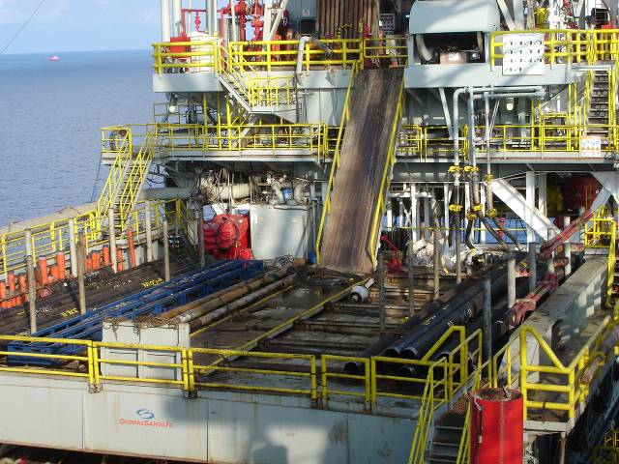
我的承诺
上
高空装载 & 起重机作业? 什么有可能掉落?
松散的, 不安全的物体?
上方正在进行的作业?
实例 环 顾 周 围
前
物体从立式门上滑落?
什么可能袭击/碰撞你?
左边
轧管?
接触极端温度?
压力; 张力?
右边
下边的甲板?
后
任何障碍物; 滑的甲板? 什么会使你夹在中间?
任何障碍物?
下
-甲板下的活动 – 高压测试?
- 你会怎样跌落或者什么会掉落?
- 现场有没有防止掉落的控制措施?
-下方是否有其他人正在进行作业?

Slide 74
我的承诺
高层管理层的要求…..
从以往的事故中汲取的主要教训:
任何工作都需要进行监督/进行质量检查.
好的工作计划可以避免工作人员在疲劳
或情绪紧张时发生紧急情况(或不在监督下的活动).
Notes:
更多资料，请添加安应微信号：heywjade。

Slide 75
我的承诺
你的介入是为了确保所有事情都符合规定…..
“采取控制及矫正措施”
达成协议 并对一致同意的行动及正确行动的基本点进行概述
抓住机会对好的实践经验进行推荐
讨论并征集他的意见&其他矫正措施
不同级别的控制措施
● 清除 –我怎样才能消除危险?
● 替代方案 –有没有其他更加安全的方式来完成工作?
● 工程 –我是否需要新的/额外的工具?
● 行政管理 –我应该工作多长时间? 我是否需要帮助?
● PPE –我需要哪些PPE?

Slide 76
我的承诺
ACT卡示例
危险行为 & 条件分类
为什么会发生/产生危险的行为和条件?
Notes:
更多资料，请添加安应微信号：heywjade。

Slide 77
我的承诺
PPE
1) 没有戴安全帽
2) 没有戴安全眼镜
3) 没有戴防护面罩
4) 没有戴护耳
5) 没有穿防护服
6) 没有穿安全鞋
7) 没有戴安全手套
8) PPE的条件/状态较差
9) 使用了错误的PPE
10) 不合规格的 PPE
11) 其他 (请指出)
工具 / 设备
12) 使用了错误的工具
13) 工具的条件/状态较差
14) 工具未经检验
15) 没有正确使用工具
16) 工具安装错误
17) 其他 (请指出)
物料搬运
18) 对于手工提举重量过大
19) 错误的机械手工提举
20) 未经检查的吊装工具
21) 没有对化学品进行严格检查
22) 其他 (请指出)
所处位置/人们的反应
23) 有被惊吓/击中的危险
24) 有被袭击的危险
25) 有被夹住的危险
26) 掉落/滑倒/脱落的风险
27) 烫伤/冻伤的风险
28) 位置错误
29) 有触电的危险
30) 有落船的危险
31) 其他 (请指出)
内部管理
32) 道路堵塞
33) 工具/材料杂乱
34) 不良/不合适的捆绑方式
35) 垃圾堆积
36) 其他 (请指出)
环境
37) 水污染
38) 大气污染
39) 噪声污染
40) 油/化学品泄漏
41) 其他 (请指出)
许可 / 程序
42) 工作未经许可
43) 错误的许可
44) 没有遵守程序
45) 关于许可证的错误指导
46) 没有遵守许可程序
47) 偏离了程序要求
48) 其他 (请指出)
定义:
不安全的行为: 是指增大伤害的几率、打破已经建立的安全规则或者导致不良后果的行为.
不安全的条件: 是指一个或多个员工的行为/不作为而直接/间接引起的情况，它可能导致事故的发生.
你
看
到
了
那
些
危
险
的
行
为
/
条
件
?

Slide 78
我的承诺
为什么会发生/产生危险的行为和条件?
意识到了
J) 疏忽
K) 工作条件(包括天气)
L) 现场布局
M) 设备/工具的设计
N) 工作习惯
O) 技能的缺乏
P) 时间压力
Q) 没有被要求
R) 自然条件的限制
S) 没有提供相关条件
T) 缺少责任
U) 糊涂的
V) 其他 (请指出)
没有意识到
A) 没有被告知
B) 语言问题
C) 没有阅读许可证
D) 对风险的错误解释
E) 错误的指示
F) 没有操作规程
G) 忘记
H) 不知道
I) 其他 (请指出)
Notes:
更多资料，请添加安应微信号：heywjade。

Slide 79
我的承诺
小组讨论- HSSE 工具 – 怎样保证有效性?
课程的最后，在组织内部对以上问题进行讨论，并将它作为你个人行动计划的一部分….特别是关于EPA的5个HI-POs 的部分.
●工艺安全 – 火灾/爆炸
●后勤 – 道路, 航海
●高空作业
●能源隔离
●升降/吊装
你应该如何利用现有的HSE工具去营造一种HSE文化，更重要的是如何使它得到有效执行?

Slide 80
我的承诺
测 试
评估 3.
●根据相关文件完成符合要求的PTW申请
●在工具箱会议上列出HSE危险
工作场景: 受限空间准入或船舶操作
任务1: 检查PTW申请表格的信息的完整性.
任务2: 告知PTW中提出的HSE危险以及要求
●受限空间准入
需要对一个三相工艺分离器进行内部检查. 操作员已经将容器隔离，并将工作交接给你的工作小组进行检查工作. 你是责任方,向工厂经理提交你的PTW以获得授权.
船舶操纵
将一个9.5 kg的空气压缩机单元从供应船吊装到平台上.
吊装线路会穿过压力工艺线. 你是责任方, 向工厂经理提交你的PTW以获得授权.
Notes:
更多资料，请添加安应微信号：heywjade。

Slide 81
谢 谢 大 家

